Slide 1
计算机体系结构
第九讲
计算机科学与技术学院
刘宏伟

Slide 2
实验安排
实验说明、要求、相关指导资源见：
https://hit-coa.gitlab.io/hit-coa-la32r-lab/fu/
简要说明
  增加了两个附加实验EX1、EX2，性能测试排在前面的同学，可以加1-3分
  做完这个附加实验，明年可以无障碍参加龙芯杯的个人赛
  课程组已经要了200个龙芯杯的个人赛远程实验平台账号

Slide 3
Recap
  流水线的性能（最大和实际）
  吞吐率、加速比、效率
  流水线性能的若干问题
  流水线的冲突
  产生的原因（指令之间的关联）
  冲突的分类（结构冲突、数据冲突、控制冲突）
  流水线的结构冲突
  产生的原因（流水线中的结构瓶颈）
  避免结构冲突的办法
  有些流水线的设计允许结构冲突的存在
  流水线的数据冲突（暂停和定向）

Slide 4
3.3 流水线中的冲突
3.3.1 流水线的结构冲突
3.3.2 流水线的数据冲突
3.3.3 流水线的控制冲突

Slide 5
3.3.2 流水线的数据冲突
1. 数据冲突简介
  实例： ADD R1， R2，R3
    SUB R4， R1，R5
    AND R6， R1，R7
    OR R8， R1，R9
    XOR R10，R1，R11
产生原因：当指令在流水线中重叠执行时，流水线有可能改变指令读/写操作数的顺序，使之不同于它们在非流水实现时的顺序，这将导致数据冲突。
消除方法：向流水线中插入暂停周期

Slide 6
3.3.2 流水线的数据冲突
2. 通过定向技术减少数据冲突带来的暂停
定向(forwarding)，也称为旁路(bypassing)
工作过程
主要思路：将计算结果从其产生的地方直接送到真正需要它的地方，就可以避免暂停。
  寄存器文件EX/MEM中的ALU运算结果总是回送到ALU的输入端
  从定向通路得到输入数据的ALU操作不必从源寄存器中读取操作数

Slide 7
3.3.2 流水线的数据冲突
2. 通过定向技术减少数据冲突带来的暂停
进一步推广：一个结果不仅可以从某一功能单元的输出定向到其自身的输入，而且还可以定向到其它功能单元的输入。 (举例)
在MIPS中，任何流水寄存器到任何功能单元的输入都可能需要定向路径，将形成复杂的旁路网络。
两条指令访问同一存储单元，也可能引起数据冲突，例如访问数据Cache失效时。
本章只讨论寄存器数据冲突！

Slide 8
3.3.2 流水线的数据冲突
3. 数据冲突的分类
两条指令 i 和 j，都会访问同一寄存器R，假设i 先进入流水线，则它们对R有四种不同的访问顺序：
(1) 先写后读冲突( RAW ) —— i 写j 读
  如果j 在i 完成写之前从R 中读出数据，将得到错误的结果！
  最常见的数据冲突，严重制约了CPU的性能，是程序最重要的特征之一！

Slide 9
3.3.2 流水线的数据冲突
3. 数据冲突的分类
(2) 写后写冲突( WAW ) —— i 写j 写
  如果j 在i 之前完成写操作，R中将保存错误的结果！
  MIPS流水线不会出现这种冲突！
  当流水线中有多个段可以写回，或者当流水线暂停某条指令的执行时，允许其后的指令可以继续前进时，可能引起这种类型的冲突。
  举例

Slide 10
3.3.2 流水线的数据冲突
3. 数据冲突的分类
(3) 先读后写冲突(WAR ) —— i 读j 写
  如果j 先将数据写入R，i 将读出错误的结果！
  MIPS流水线不会出现这种类型的冲突！
  当有些指令在流水段后半部分读源操作数，另一些指令在流水段前半部分写结果，可能引起这种类型的相关。
(4) 读后读(RAR ) —— i 读j 读
  不引起数据相关！

Slide 11
3.3.2 流水线的数据冲突
4. 需要暂停的数据冲突
  并非所有数据冲突都可以通过定向技术解决。
    例： LW R1，0（R2）
        SUB R4，R1，R5
        AND R6，R1，R7
        OR R8，R1，R9
  增加流水线“流水线互锁”部件，当互锁硬件发现这种冲突后，就暂停流水线，直到相关消除。
  这种情况下，暂停的时钟周期数称为“载入延迟”。
  例1 时空图

Slide 12
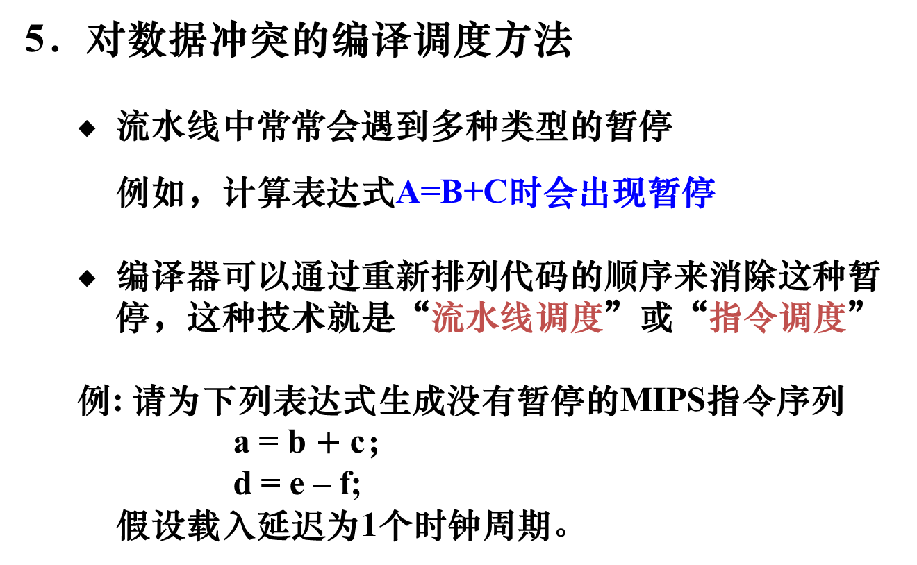
3.3.2 流水线的数据冲突
5．对数据冲突的编译调度方法
  流水线中常常会遇到多种类型的暂停
  例如，计算表达式A=B+C时会出现暂停
  编译器可以通过重新排列代码的顺序来消除这种暂停，这种技术就是“流水线调度”或“指令调度”
  例: 请为下列表达式生成没有暂停的MIPS指令序列
  a = b $+$ c；
  d = e – f;
  假设载入延迟为1个时钟周期。

Slide 13
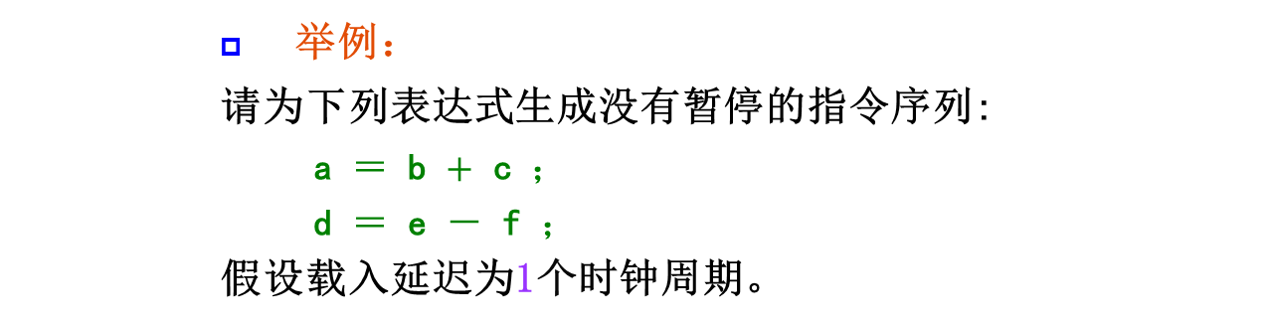
    举例：
    请为下列表达式生成没有暂停的指令序列:
  a ＝ b $+$ c ；
  d ＝ e － f ；
    假设载入延迟为1个时钟周期。
调度前的代码 | 调度后的代码
LW Rb，b LW Rc，c ADD Ra，Rb，Rc SW Ra，a LW Re，e LW Rf，f SUB Rd，Re，Rf SW Rd，d | LW Rb，b LW Rc，c LW Re，e ADD Ra，Rb，Rc LW Rf，f SW Ra，a SUB Rd，Re，Rf SW Rd，d

Slide 14
3.3.2 流水线的数据冲突
6. 对MIPS流水线控制的实现
  指令发射(Issue)：指令从流水线的译码段进入执行段的过程称为指令发射。
  检测数据冲突
    ID段可以检测所有数据冲突
    也可以在使用一个操作数的时钟周期的开始(EX和MEM段的开始)检测相关，并确定必需的定向
    流水线相关硬件可以检测到的各种冲突情况

Slide 15
3.3.2 流水线的数据冲突
6. 对MIPS流水线控制的实现
(1) Load互锁的检测与实现
  在ID段检测是否需要启动Load互锁，必须进行三种比较
  一旦检测到冲突，控制部件必须在流水线中插入暂停周期，并使IF和ID段中的指令停止前进
    将ID/EX中控制部分清0
    保持IF/ID的内容不变

Slide 16
3.3.2 流水线的数据冲突
6. 对MIPS流水线控制的实现
(2) 定向逻辑的实现——例如
    所有的定向都是从ALU/DM的输出到ALU、DM或0检测单元的输入
    形成了一个旁路网络(图示)
      需要比较哪些信息？
      ALU输入端应采用多少个输入的MUX？

Slide 17
3.3 流水线中的冲突
3.3.1 流水线的结构冲突
3.3.2 流水线的数据冲突
3.3.3 流水线的控制冲突

Slide 18
3.3.3 流水线的控制冲突（冒险）
1. 分支指令的实现
  一旦分支转移成功，正确的地址要在Mem段才会被写入PC。
  一旦ID段检测到分支指令，就暂停执行其后的指令，直到分支指令达到Mem段，确定新的PC为止。
  分支转移成功将导致MIPS流水线暂停3个周期。

Slide 19
3.3.3 流水线的控制冒险
2. 减少分支开销的途径
  两个基本途径：同时采用，缺一不可！
    在流水线中尽早判断分支转移是否成功
    转移成功时，尽早计算出转移目标地址
  经改进，MIPS流水线可以将分支开销减少1拍
    将“=0?”测试提前到ID段
    在ID段增加一个加法器，计算分支目标地址
    下表列出了改进后流水线的分支操作
  再改进，MIPS流水线可以将分支开销再减少1拍
    将分支判断结果和目标地址提前到ID/EX栈前

Slide 20
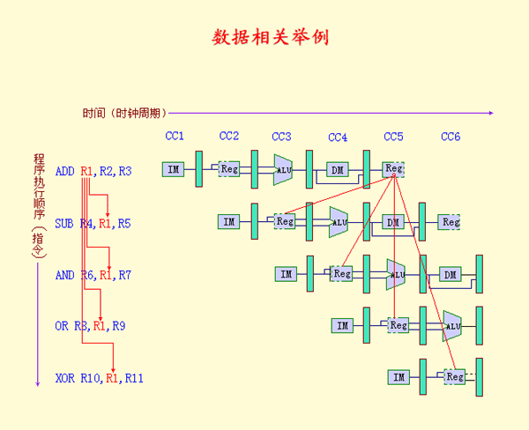

Slide 21
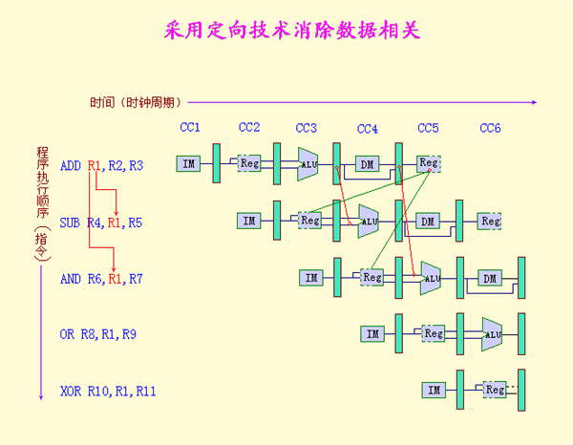

Slide 22
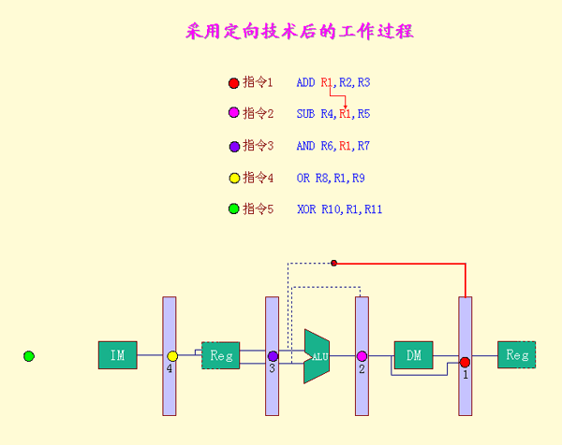
Notes:
这种表示空间感不强，但简单。

Slide 23
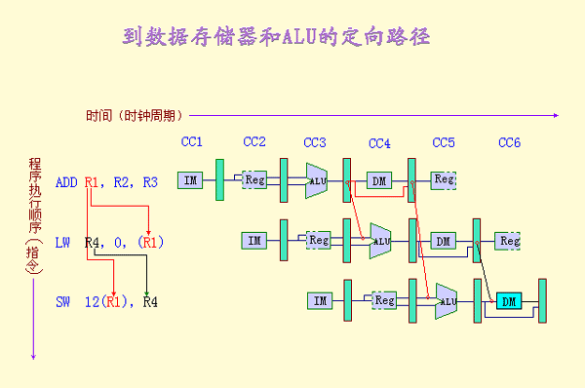

Slide 24
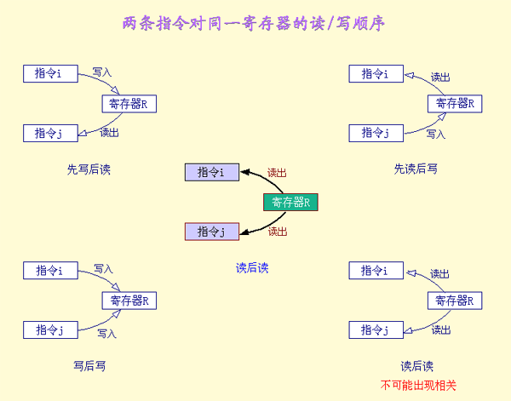

Slide 25
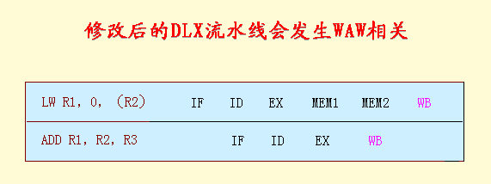

Slide 26
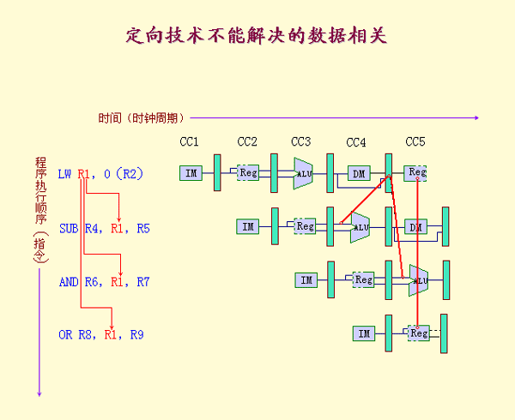

Slide 27
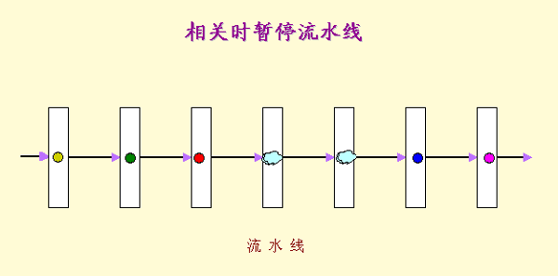
Notes:
暂停的简化表达。

Slide 28
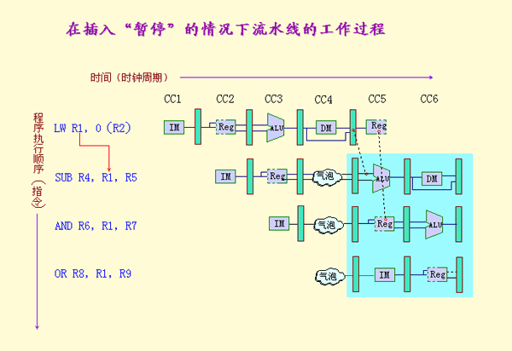

Slide 29
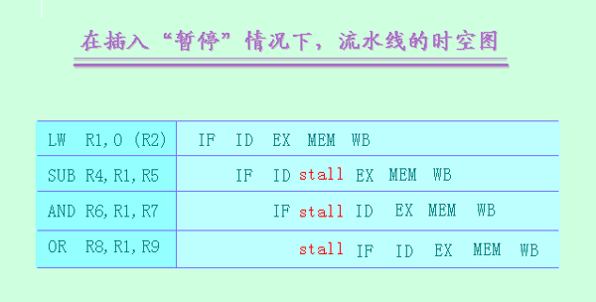

Slide 30
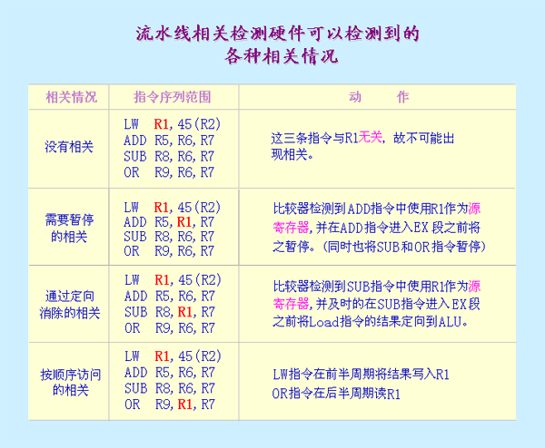

Slide 31
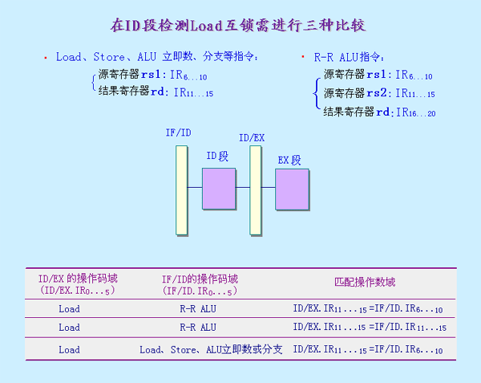

Slide 33
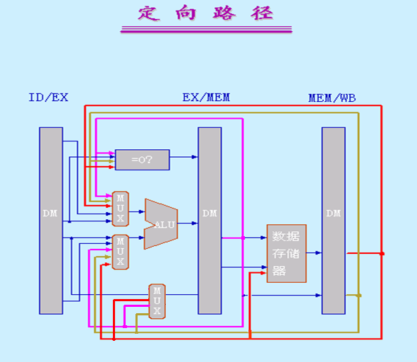

Slide 34
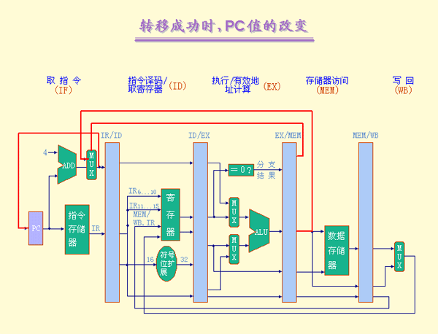

Slide 35
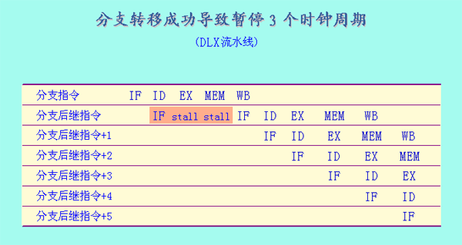

Slide 36
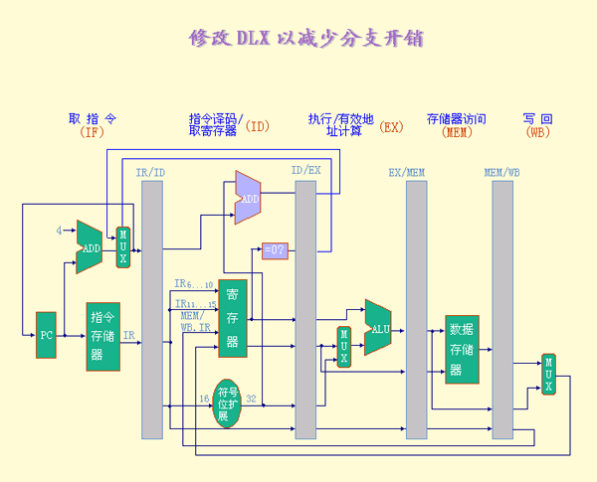

Slide 37
改进后流水线的分支操作
流 水 段
分 支 指 令 操 作
IF/ID.IR ← Mem[PC]；
IF/ID.NPC, PC ← (if ID/EX.Cond {ID/EX.NPC} else {PC+4})；
IF
ID/EX.A ←Regs[IF/ID.IR _{6..10}]； ID/EX.B← Regs[IF/ID.IR _{11..15}]；
ID/EX.IR ← IF/ID.IR；
ID/EX.Imm ←（IF/ID.IR₁₆ ）¹⁶ ## IF/ID.IR_{16..31}；
ID/EX.cond ← (Regs[IF/ID.IR _{6..10}] op 0)；
ID/EX.NPC ← IF/ID.NPC +(IF/ID.IR₁₆ )¹⁶ ## IF/ID.IR_{16..31}；
ID
EX
MEM
WB

Slide 38
